Slide 1
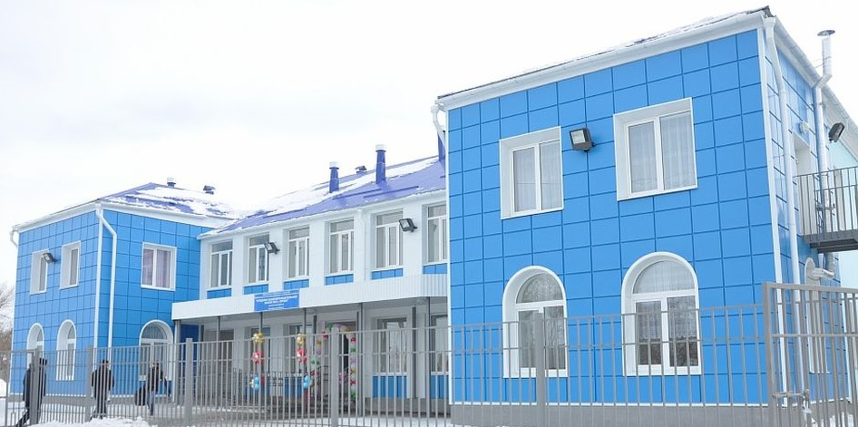

МОАУ «СОШ № 5 г. Орска» (дошкольные группы)
ПРОЕКТ
«Я хочу в школу!»
Воспитатель
1кв. категории:
Дорогина В.Р.
2020 г.

Slide 2

«Быть готовым к школе –
не значит уметь читать, писать и считать.
Быть готовым к школе –
значит быть готовым этому научиться».
Венгер Л.А.

Slide 3
Актуальность:
Поступление детей в школу- переломный момент в жизни ребёнка, переход к новому образу жизни и условиям деятельности, и иному положению в обществе, новым взаимоотношениям со взрослыми и сверстниками. Очень важно, чтобы ребёнок психологически был готов к школе. Т. е. к той определённой системе требований, которые будут предъявлены к ребёнку во время учёбы. Чтобы обеспечить постепенное вхождение дошкольников в школьную жизнь, следует эффективно осуществлять преемственность между дошкольной и школьной системой образования. Преемственность поможет сохранить самоценность дошкольного детства и сформировать фундаментальные личностные качества ребёнка.
Актуальность данного проекта в подборе и сочетании разных видов деятельности и форм организации, которые обеспечат все направления развития и создадут целостный образ жизни старшего дошкольника.
Таким образом, насыщение предшкольного образования проектной деятельностью будет способствовать формированию полноценной психологической готовности ребёнка к систематическому обучению в школе.

Slide 4
Вид проекта: долгосрочный.
Тип проекта: познавательно-творческий.
Участники проекта: дети подготовительной группы, воспитатели, родители.
Цель проекта: повысить интерес к школе и сформировать у детей старшего дошкольного возраста положительное отношение к предстоящему обучению, подготовить к принятию новой социальной позиции «школьника», повысить грамотность и компетенцию родителей по вопросу подготовки детей к школе; сформировать у детей подготовительной группы осознанную мотивацию к учёбе.
Задачи проекта:
-Формирование у детей правильного представления о школе;
-Способствование развитию интереса к школе и учебным навыкам;
-Формирование личностной готовности детей к школе, «внутреннюю позицию школьника»;
-Развитие компетенций будущих первоклассников (социально- коммуникативной, информационной, технологической);
-Проведение педагогического просвещения родителей будущих первоклассников по вопросам готовности детей к школьному обучению;
-Тренировка положительной школьной учебной мотивации;
-Предупреждение и снятие тревожности и страха перед школой;
-Ознакомление родителей с основами психологии ребенка старшего дошкольного возраста и с методами и приемами позитивного настроя детей «школьную позицию».

Slide 5
Принципы реализации проекта:
-Личностно-ориентированный подход в процессе воспитания положительного отношения к школе детей дошкольников;
-Целенаправленность процесса воспитания положительного отношения к школе на основе возрастных особенностей детей;
-Научно-обоснованное сочетание разных видов деятельности;
-Единство содержания форм и методов работы;
-Принцип сотворчества детей, педагогов и родителей в совместном процессе «дети – родители – сотрудники»;
-Принцип доступности;
-Принцип системности и последовательности.
Ожидаемые результаты проектной деятельности:
- Расширены представления детей о школьном обучении, повышена познавательная активность.
- Сформирована осознанная мотивация к обучению в школе.
Направление проекта: проект направлен на реализацию ФГОС.

Slide 6
План реализации проекта.
1.Подготовительный этап:
Познакомить родителей с задачами проекта, обозначить их роль в реализации проекта, привлечь к участию в жизни группы (сбор информации).
Создание методической базы, разработанной в соответствии с примерной основной образовательной программой детского сада
Анализ проблемы: что уже есть и что нужно сделать.
Формулировка целей и задач проекта.
Подбор и изучение методической, справочной, энциклопедической и художественной литературы по выбранной тематике проекта.
Подбор необходимого оборудования и пособий для практического обогащения проекта, целенаправленности, систематизации воспитательно – образовательного процесса.
Планирование деятельности педагога и детей.
Помощь со стороны родителей в подборе литературы и настольно – печатных игр на школьную тематику; оформление уголка школьника.

Slide 7
2.Основной этап:
-Беседа «Профессия-учитель».
-Рассматривание картин, иллюстраций, открыток на школьную тематику,
составление рассказов.
-Сюжетно-ролевая игра «Школа».
-Просмотр мультфильмов на школьную тематику («Остров ошибок», «Опять двойка», «В стране невыученных уроков»)
-Дидактические игры:
«Собери портфель», «Что лишнее?», «Математический цветок»,
«Что сначала, что потом?», «Веселые клеточки», «Теплые и холодные цвета», «Он, она, оно, они», «Составь слово», «Звуки и буквы», «Умная рыбалка».
-Выставка иллюстрированных книг на тему «Школа», заучивание стихотворений, чтение рассказов.
Беседа « Чем детский сад отличается от школы?».
Беседа об уроках, переменах и школьном звонке.
-Игра-соревнование между детьми подготовительных групп
«Как мы готовы к школе».
-Часы общения по детским рисункам «Кем я хочу стать, или все
работы хороши», «Мой портфель».
-Экскурсия в школу.

Slide 8

3.Работа с родителями
-Анкетирование родителей на тему «Мой ребенок – будущий первоклассник».
-Стендовая информация для родителей «Заповеди первоклассника», «Готовим будущего первоклассника», «Практические рекомендации родителям будущих первоклассников»
-Консультация педагога (родительское собрание) «Психологическая готовность к школьному обучению» .
4.Заключительный этап.
-Презентация проекта.
-Создание фотоальбома «мы будущие ученики»
-Презентация творческих рисунков детей «Что тебе понравилось в школе».
-Оформление папки с консультациями для родителей.

Slide 9

Продукты проекта:
-Сборник поговорок, скороговорок на школьную тематику;
-Выставка детских творческих работ;
-Дидактические игры;
Рекомендации: «Заповеди первоклассника», «Готовим будущего первоклассника», «Практические рекомендации родителям будущих первоклассников».
Продуктивная деятельность с детьми:
-Выставки детских работ, макеты.
Основные методы исследования:
-теоретический анализ научной литературы;
-наблюдение;
-беседы;
-тестирование.

Slide 10

Целевые ориентиры на этапе завершения дошкольного образования:
✓ Инициативность и самостоятельность
✓ Установка на положительное отношение к миру
✓ Способность к выбору
✓ Фантазия, воображение, творчество
✓ Умение подчиняться правилам и социальным нормам
✓ Способность к принятию собственных решений

Slide 11
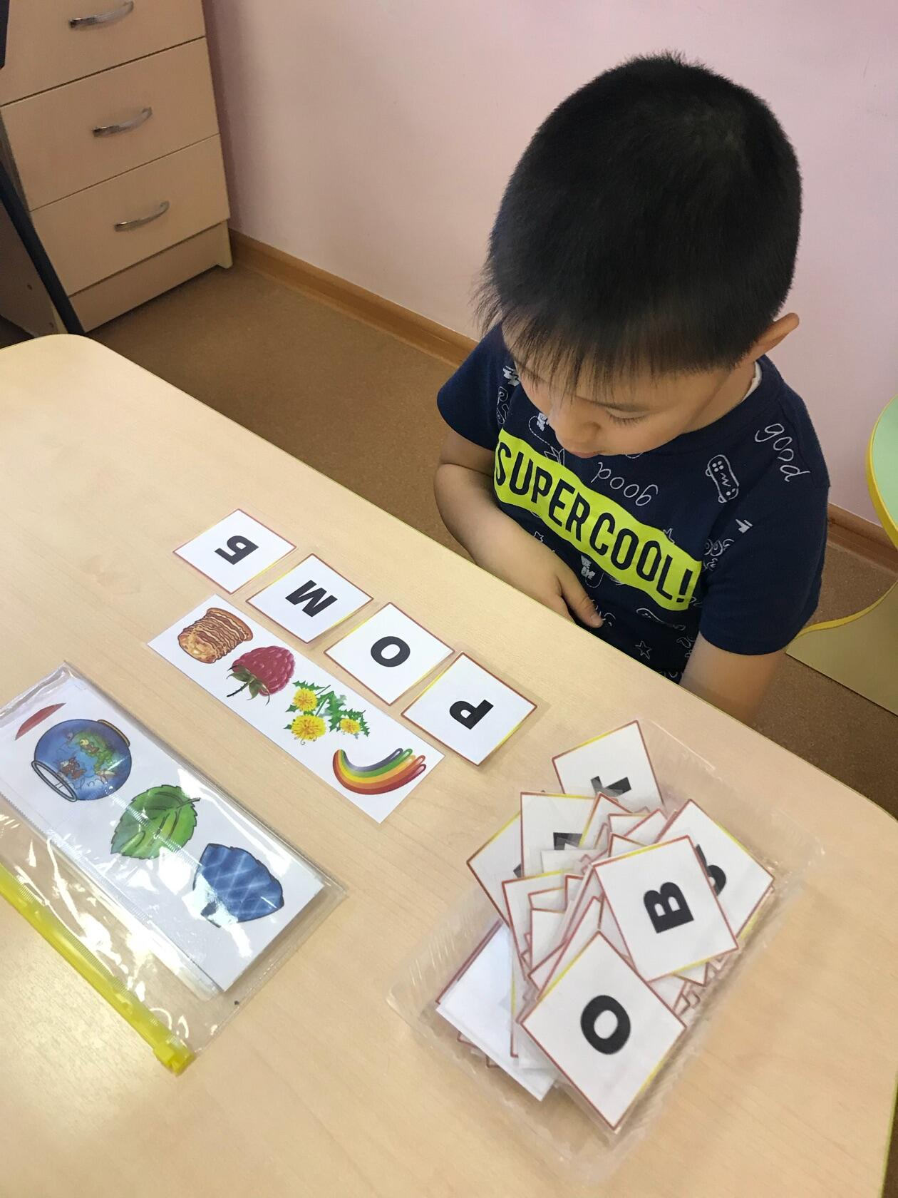
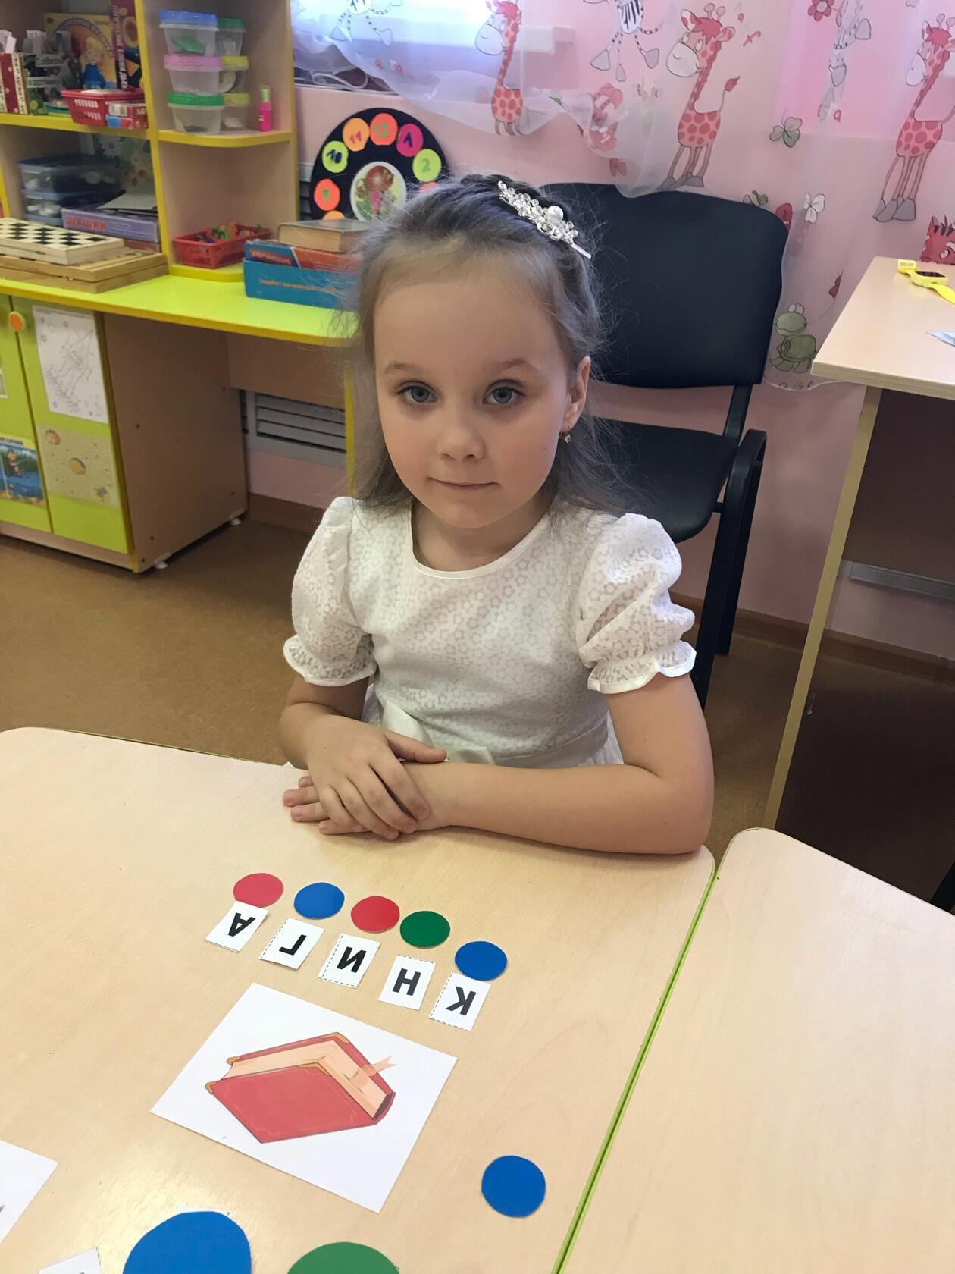
«Составь слово», «Звуки и буквы»
Цель: закрепление навыков чтения и звуко - буквенного анализа слова, развитие умения составлять из букв слова, внимания, памяти, логического мышления.

Slide 12
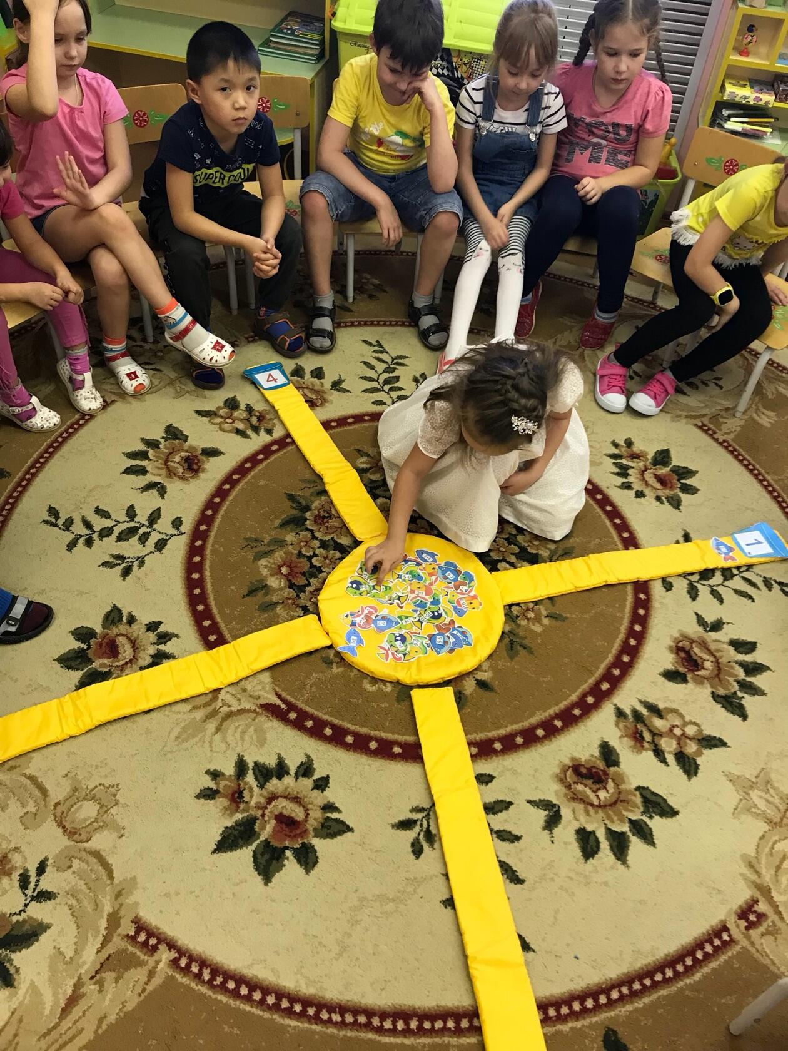
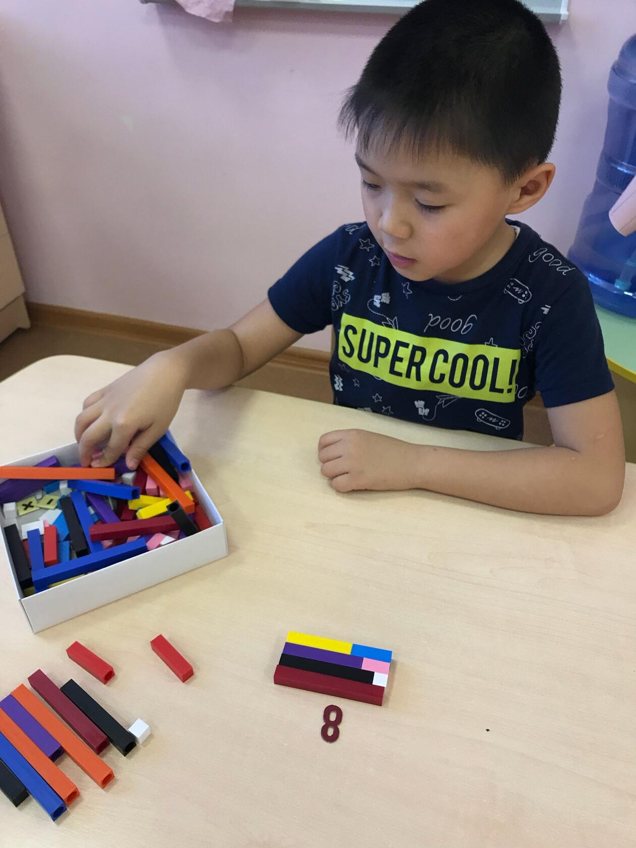
«Солнышко», Блоки Дьенеша
Цель: совершенствовать знания о составе изученных чисел; формировать умение представлять числа в виде суммы двух слагаемых (на основе наглядности).

Slide 13
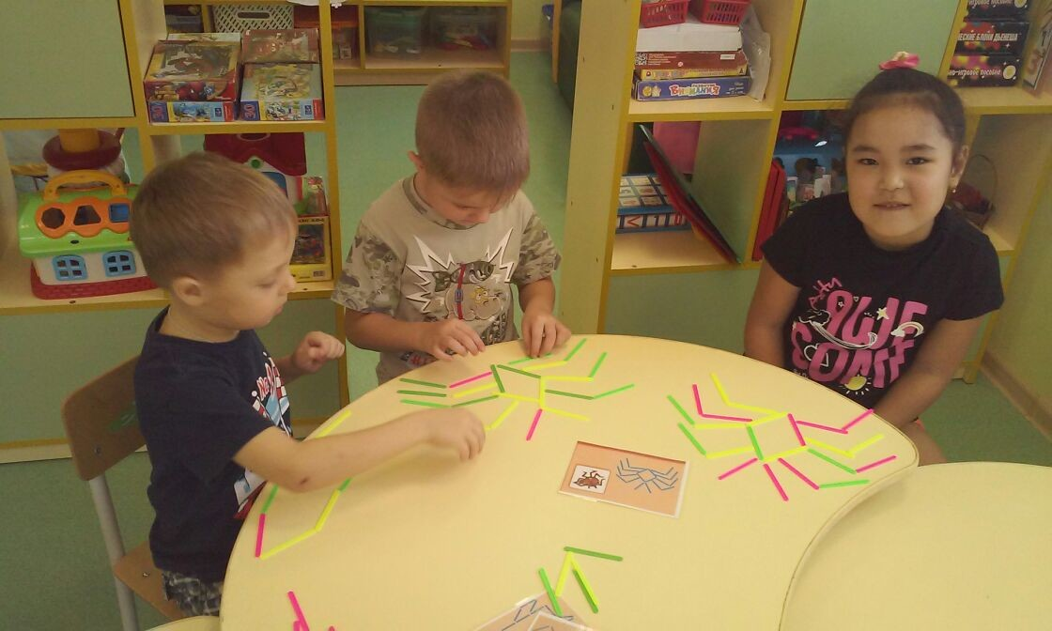
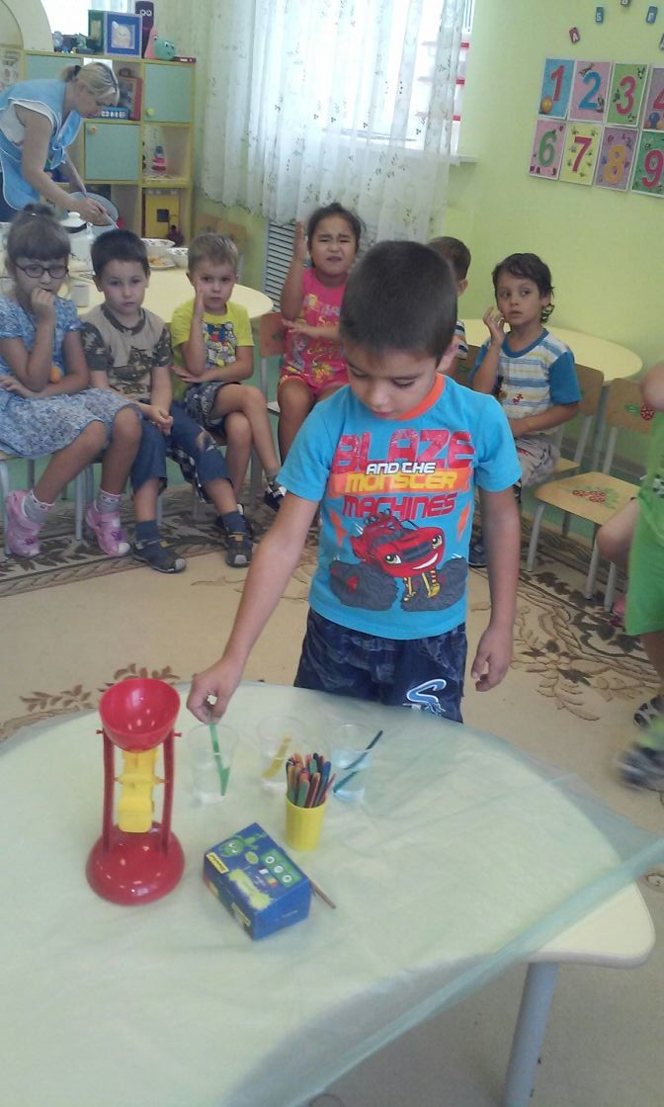
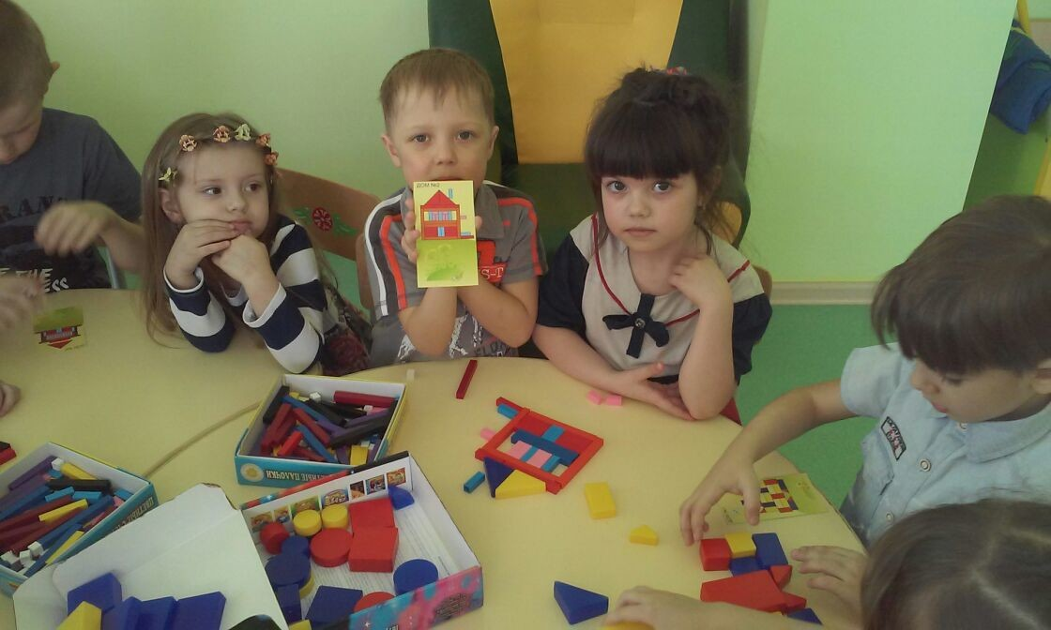
Игры со счетными палочками
Ставим опыты
Блоки Дьенеша

Slide 14
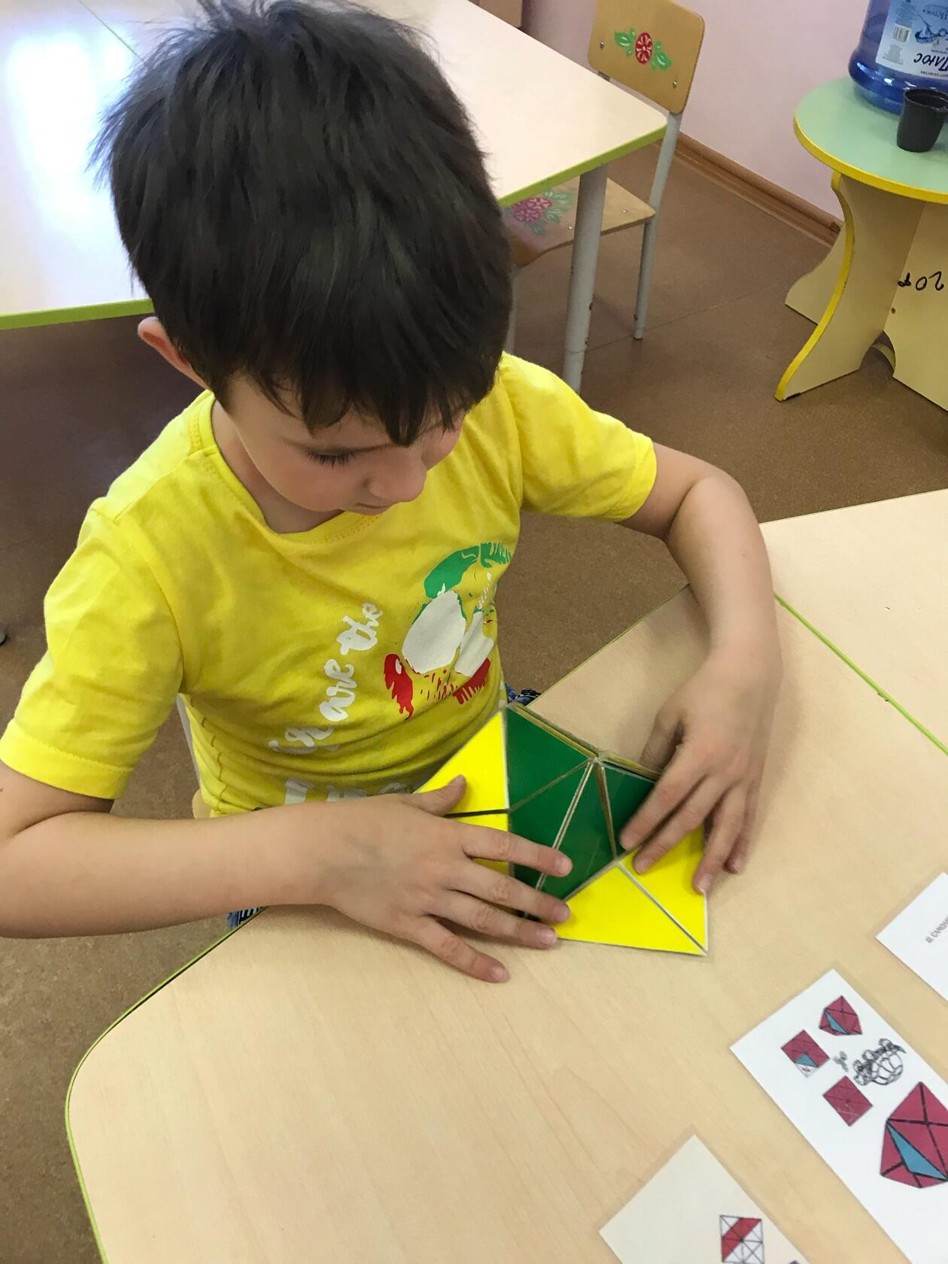
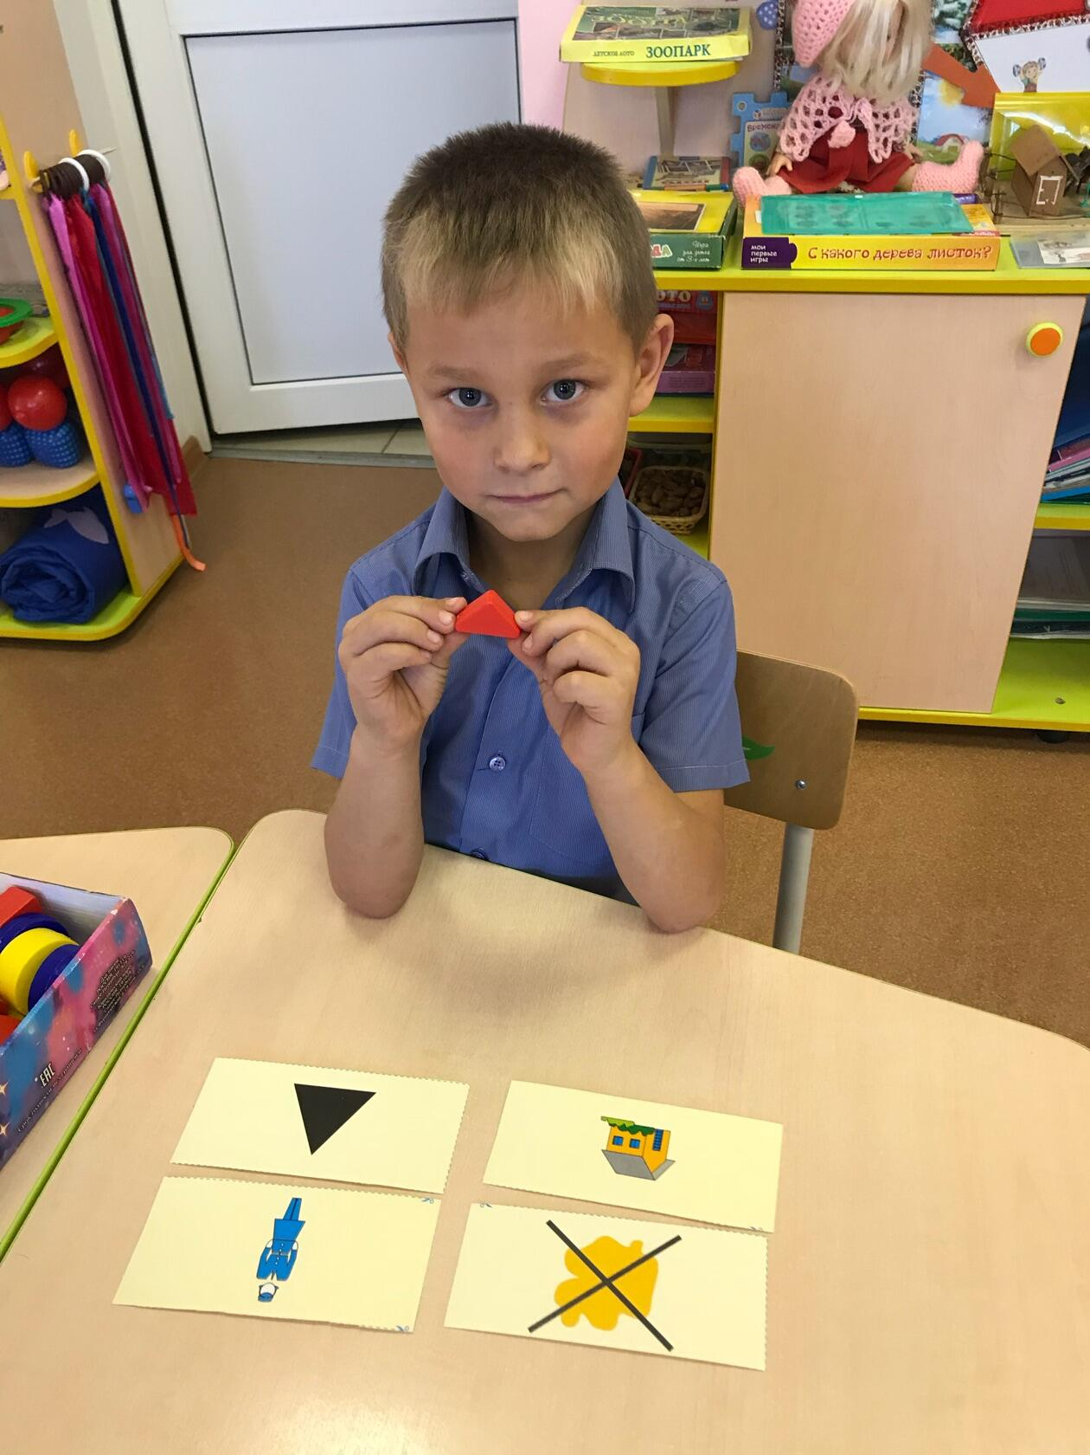
Математические квадраты, блоки Дьенеша.
Цель: развитие логического мышления.

Slide 15
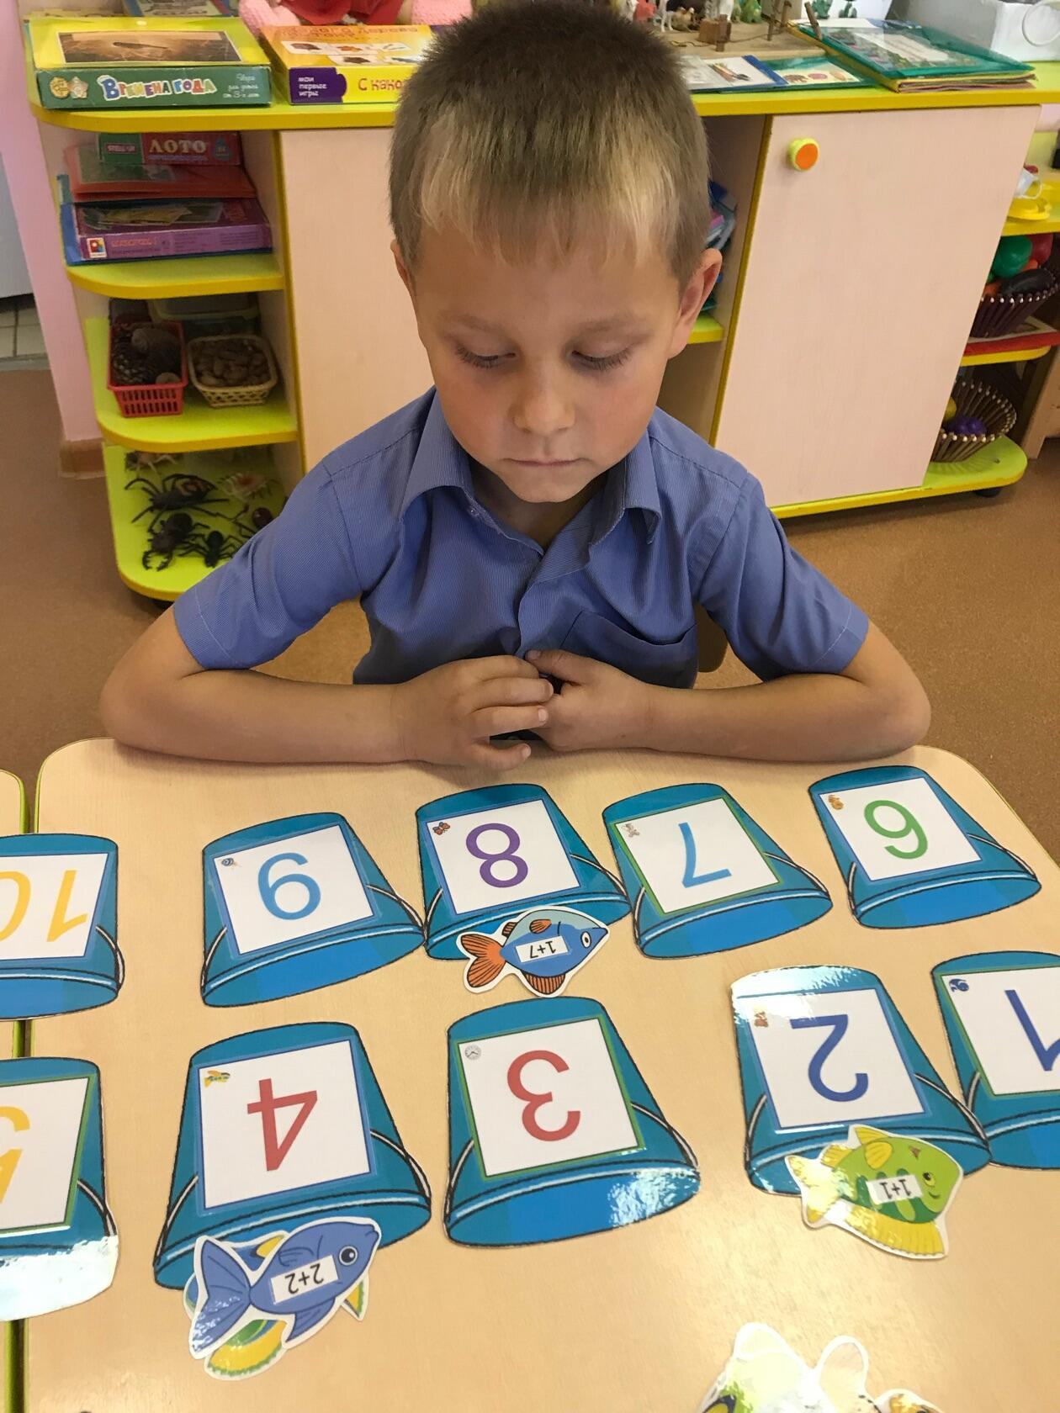
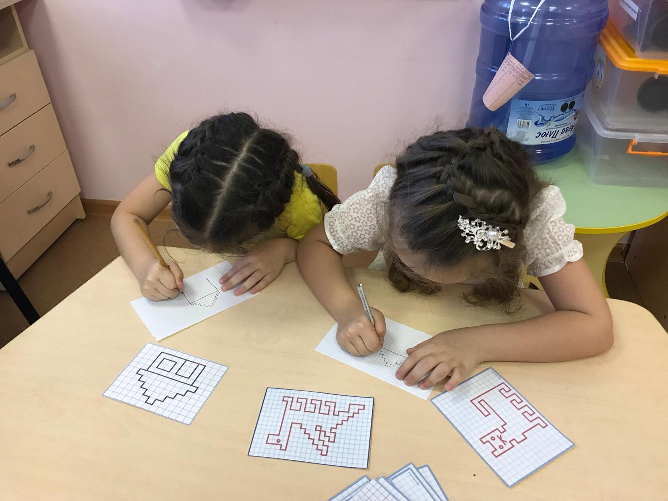
«Веселые клеточки», «Умная рыбалка»
Цель: формировать умение концентрировать внимание; ориентировка на клетке (нахождение левого угла клетки, середина, обводка клетки; повторение состава числа.

Slide 16
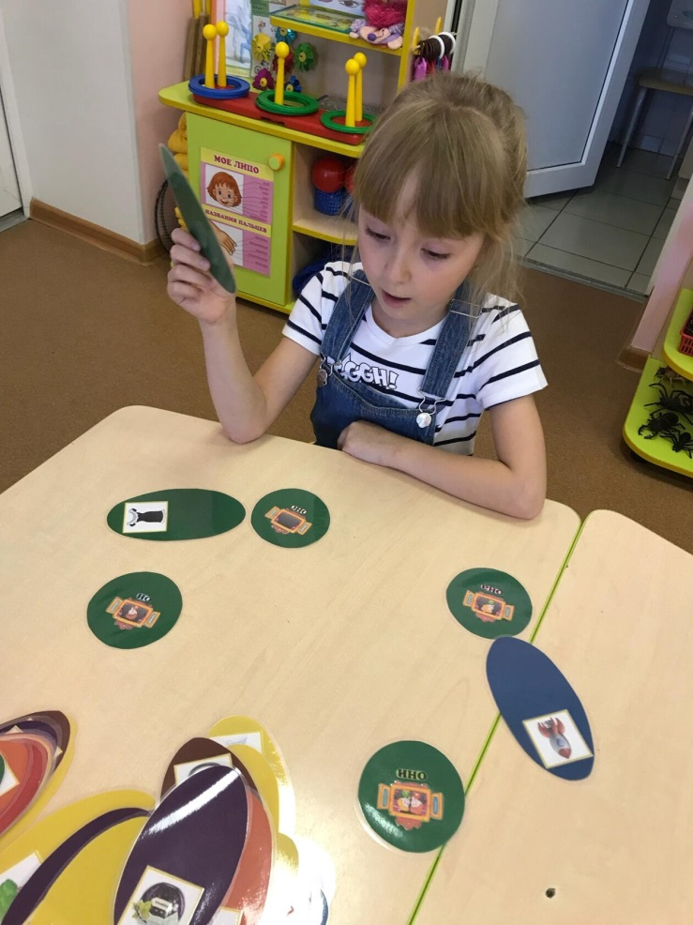
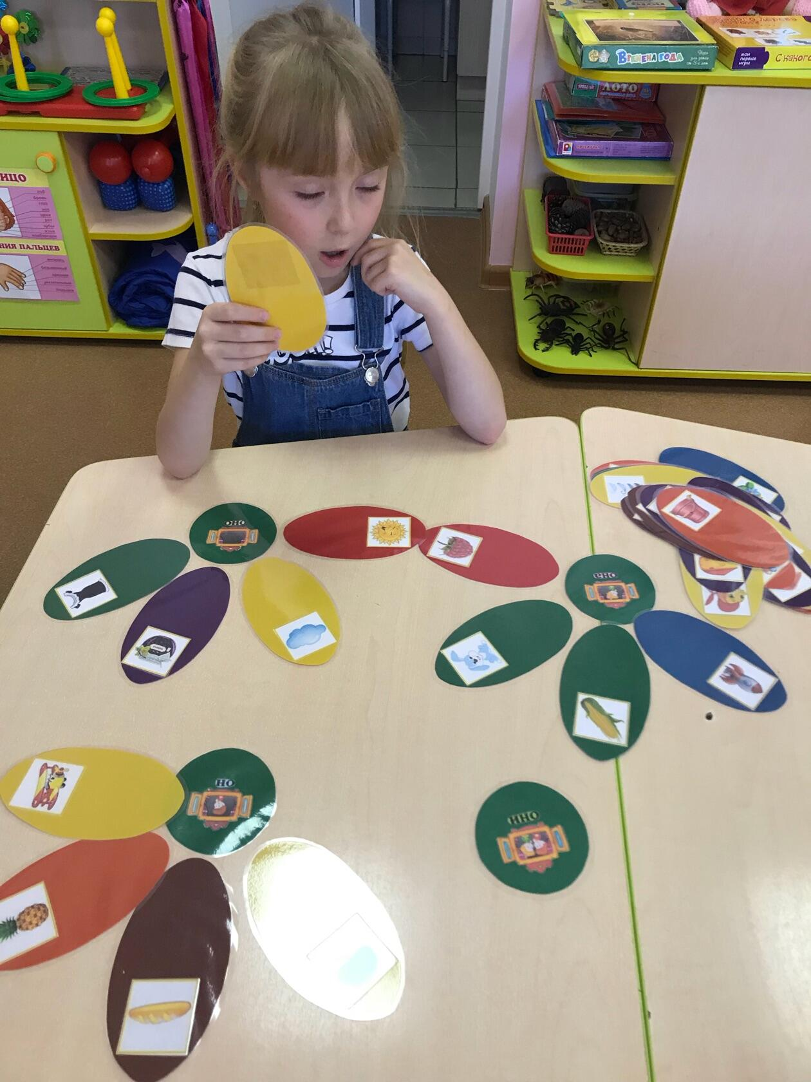
«Он, она, оно, они»
Цель: Упражнять детей в классификации, соотнесение существительных мужского, женского, среднего рода; подбирать карточки.

Slide 17
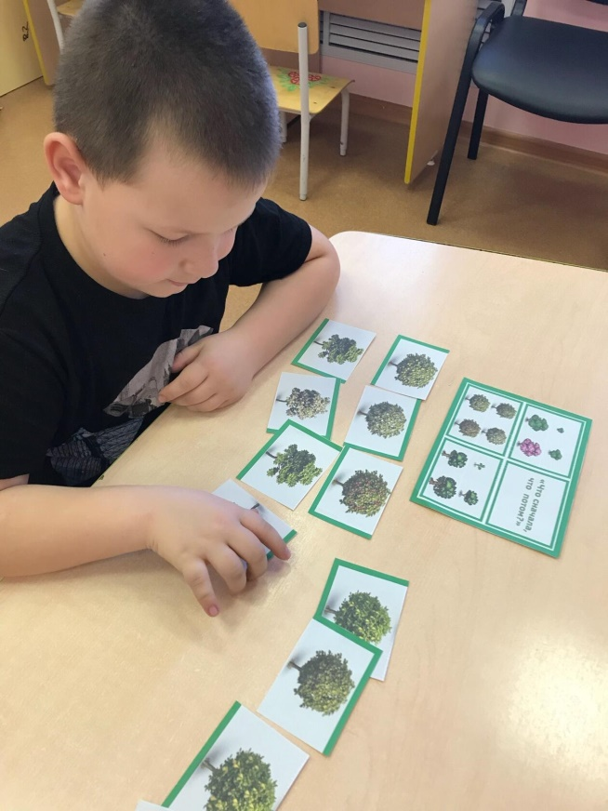
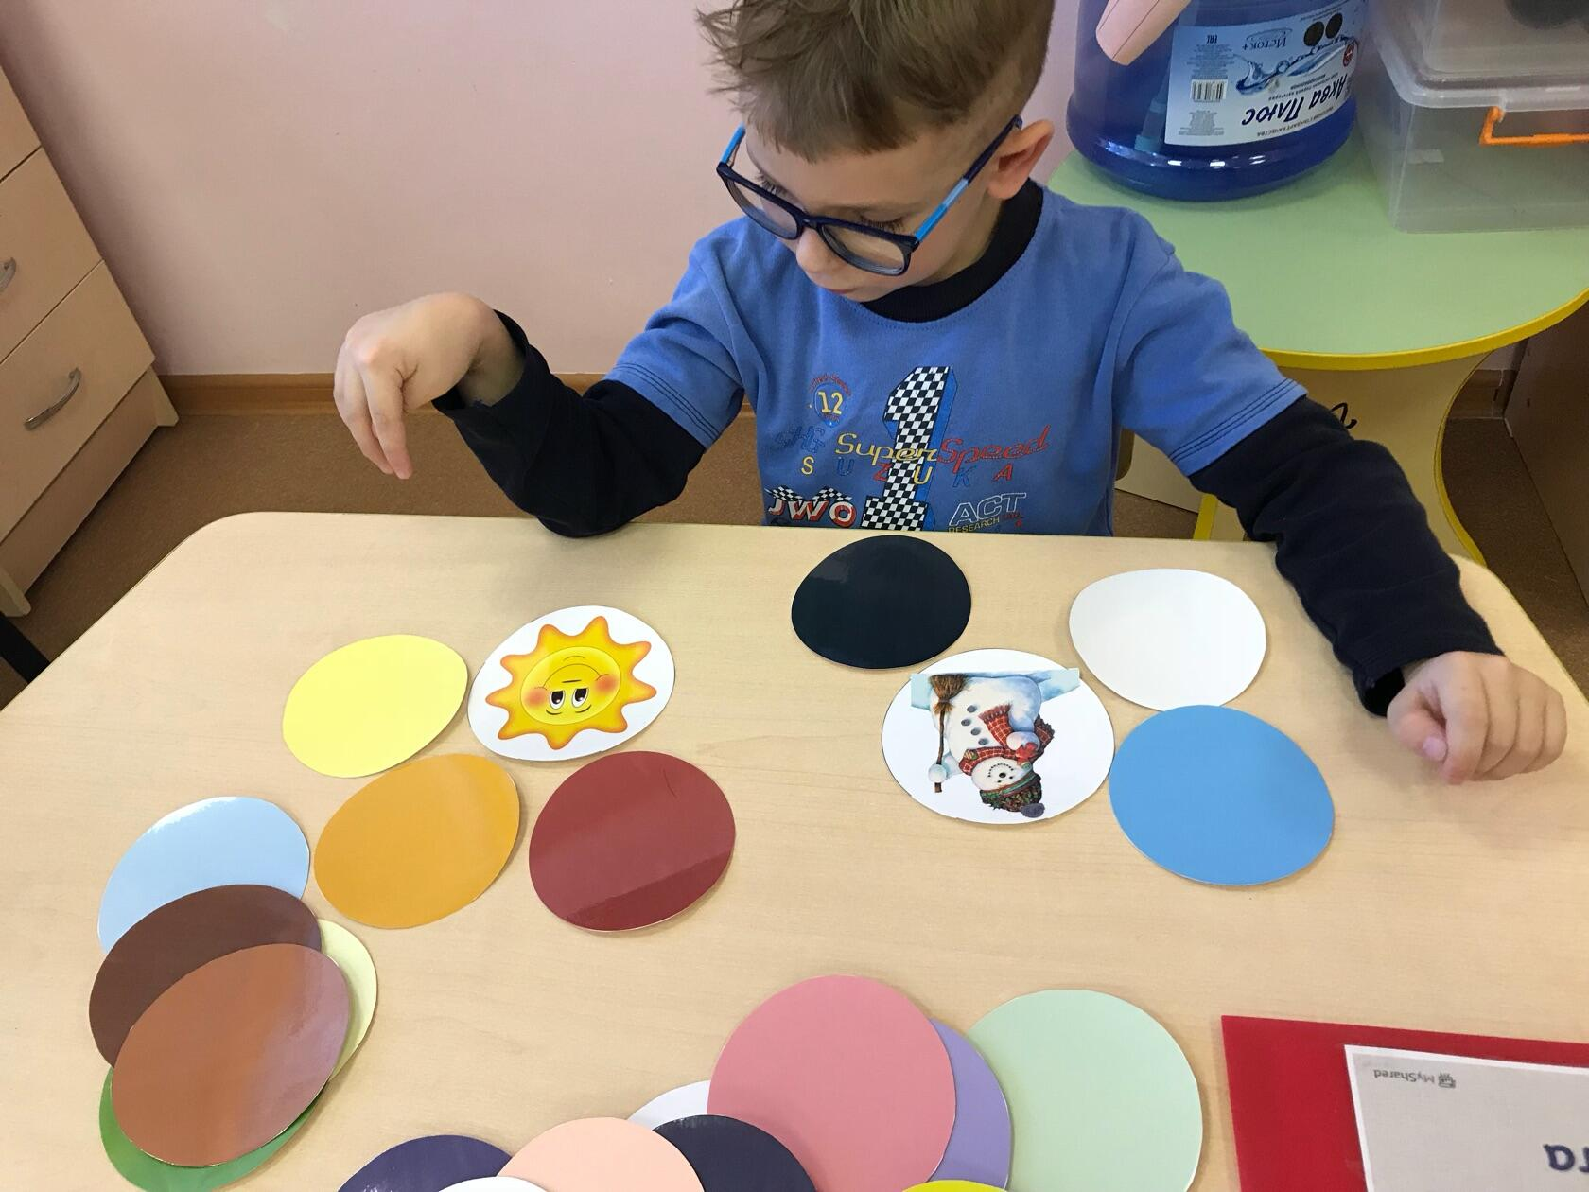
«Что сначала, что потом?»
Цель: развитие логики, мышления,
умения составлять связный рассказ,
устанавливать причинно –
связи; учит систематизировать
полученные знания, расширяет
запас детей.
«Теплые и холодные цвета»
Цель: ознакомление детей с
основами художественного отображения действительности –
важнейшими средствами передачи мыслей, чувств художника.

Slide 18
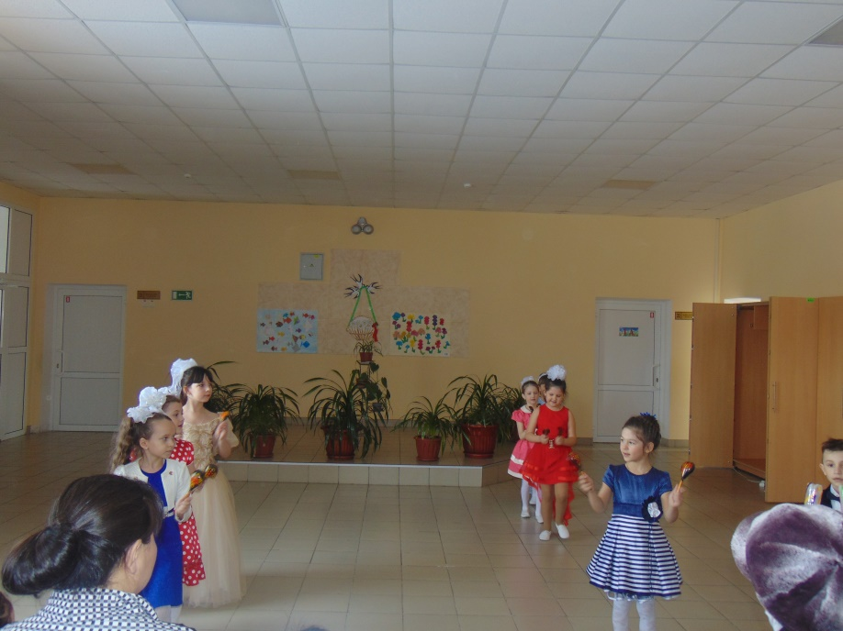
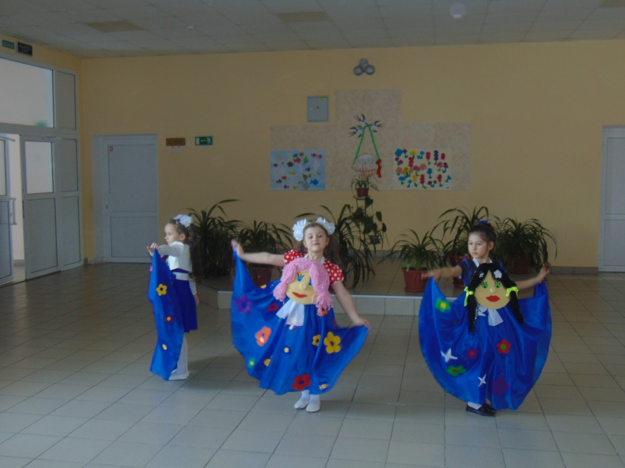
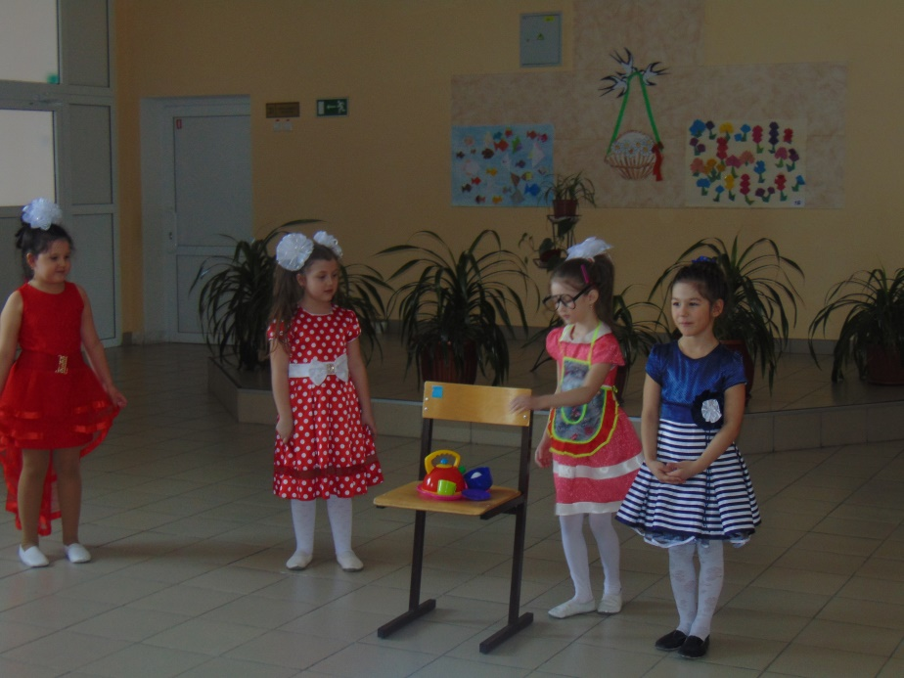
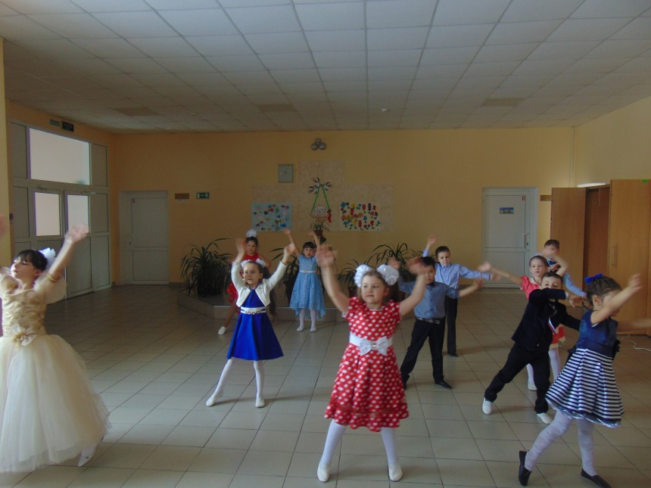
Экскурсия в школу.

Slide 19
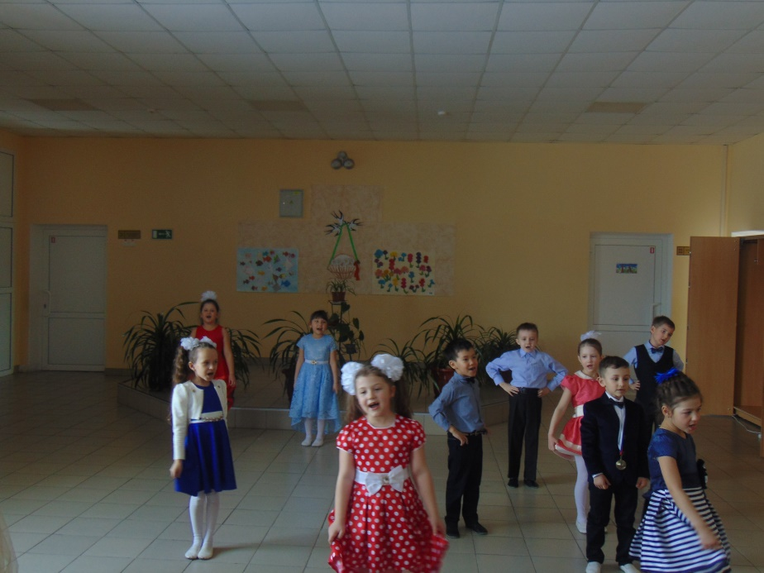
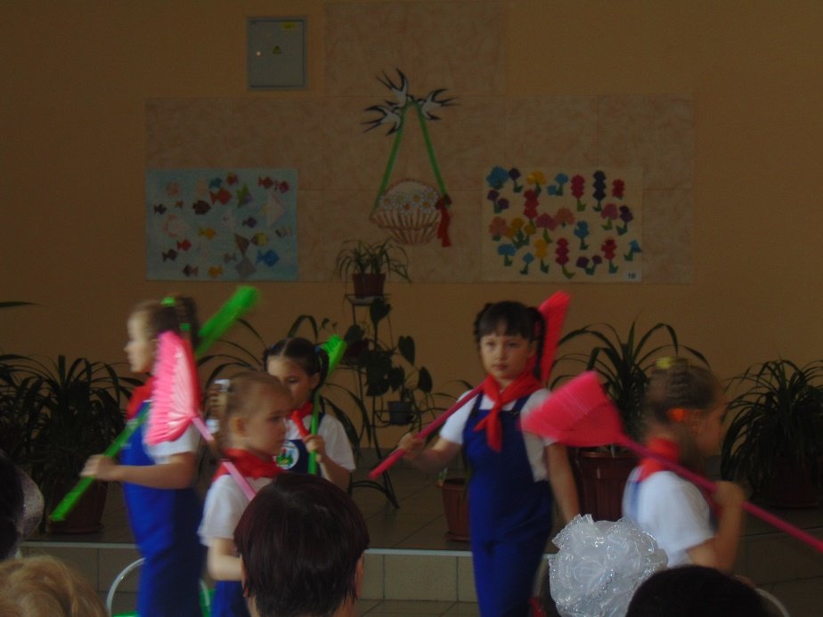
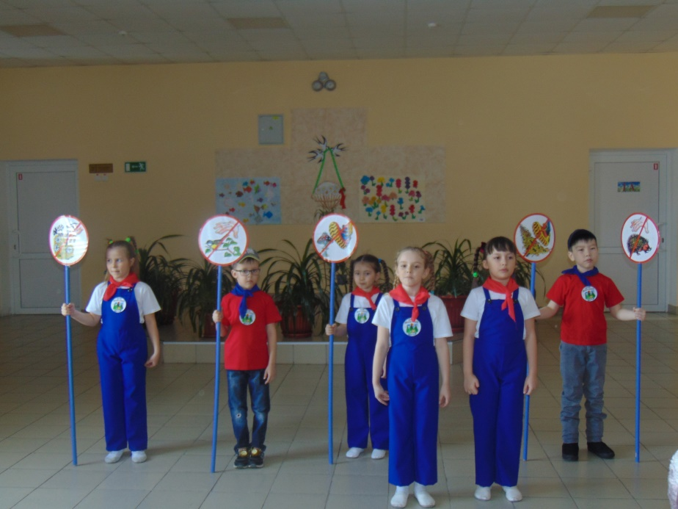
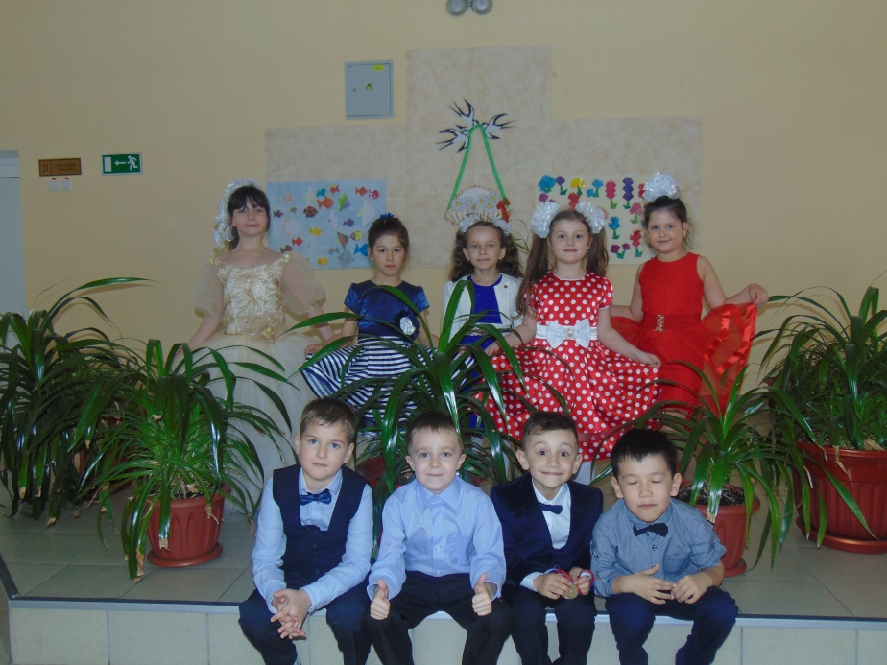

Slide 20
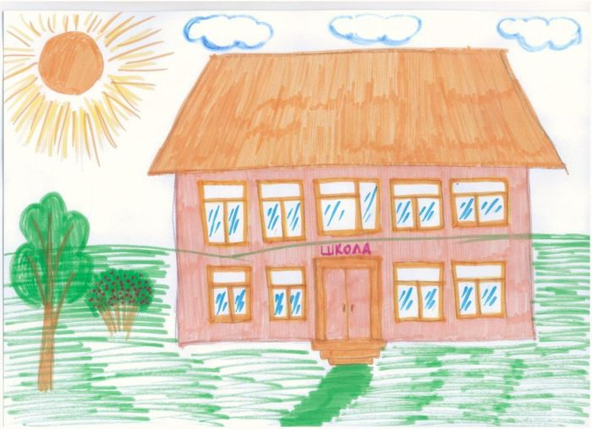
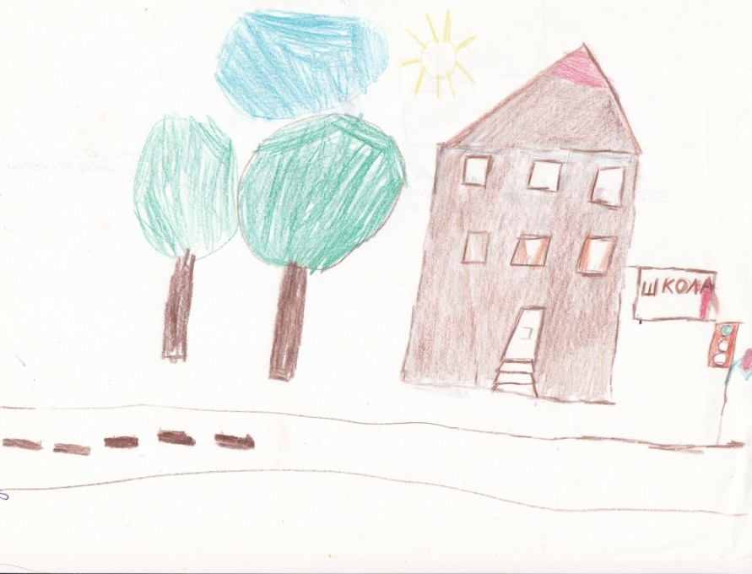
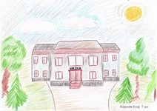
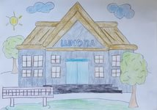
Рисунки детей «Что тебе понравилось в школе».

Slide 21
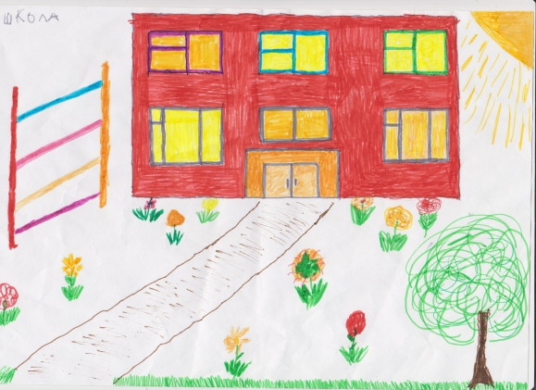
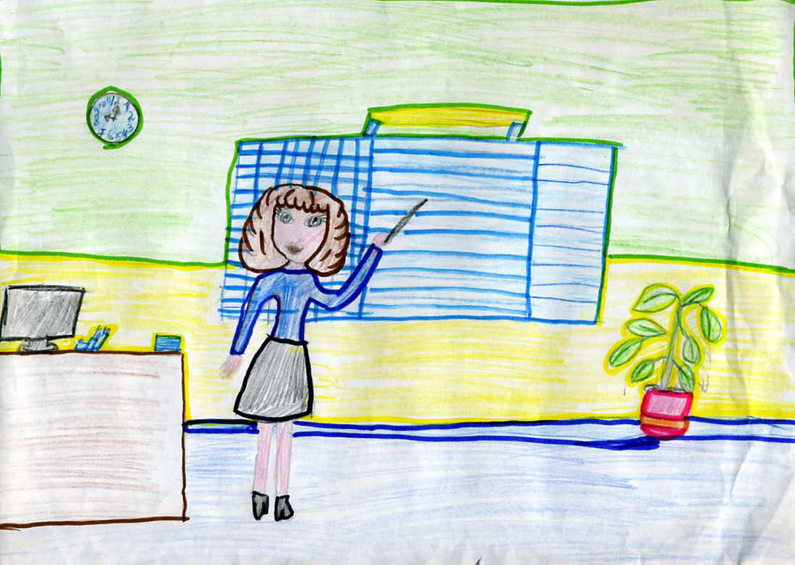
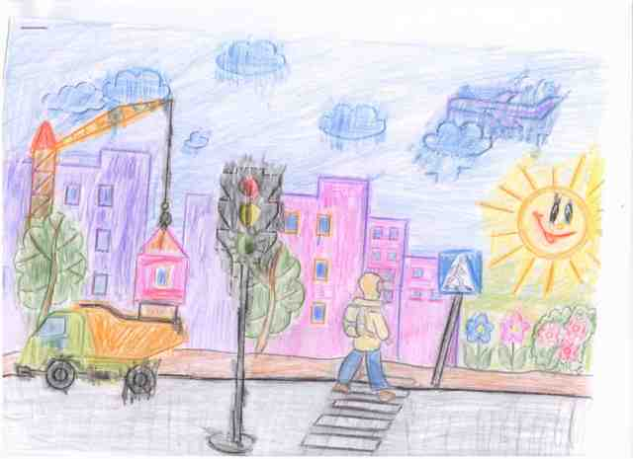
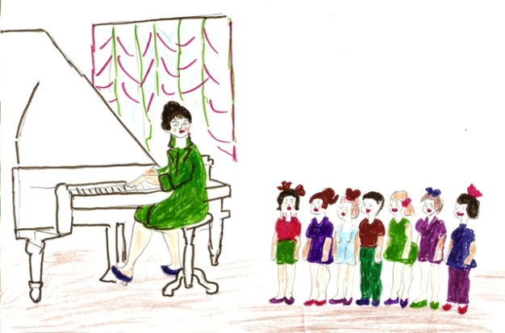

Slide 22


Фотоальбом «Мы будущие ученики»

Slide 23


Slide 24
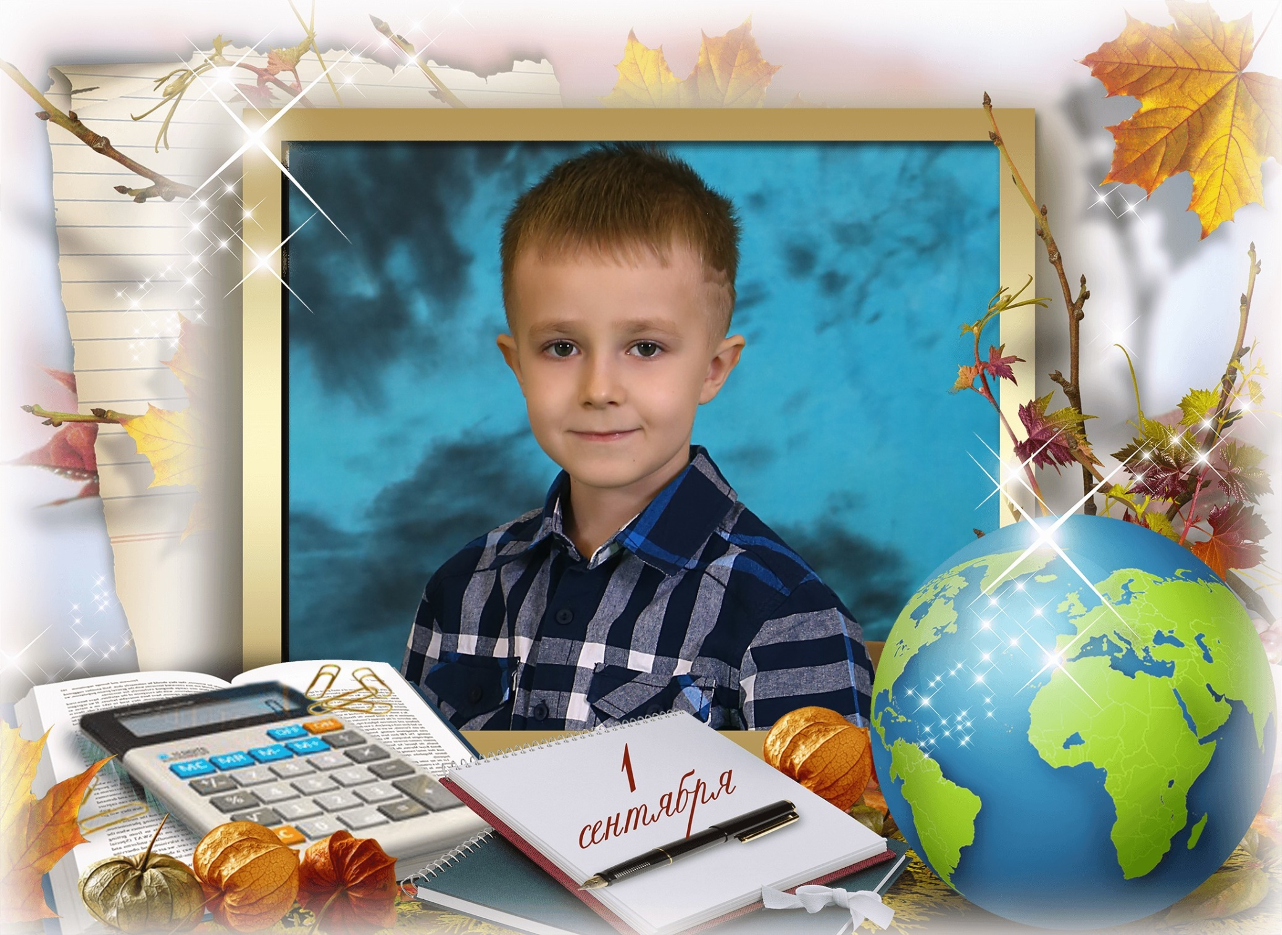

Slide 25
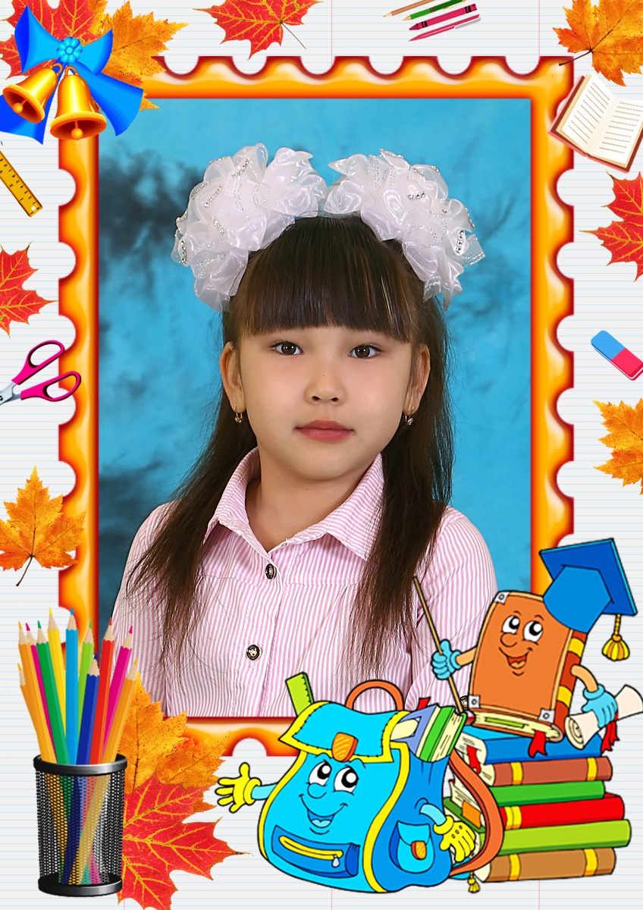


Slide 26
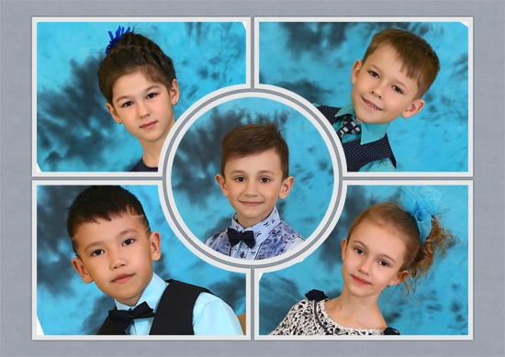

Slide 27
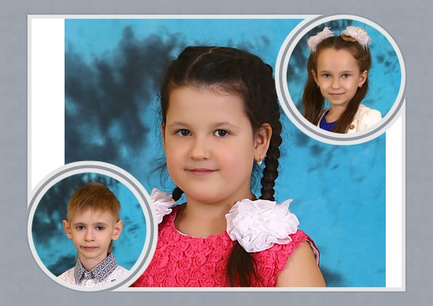

Slide 28
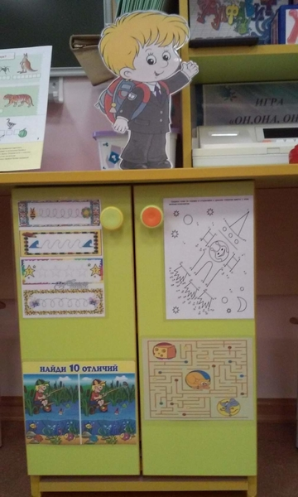
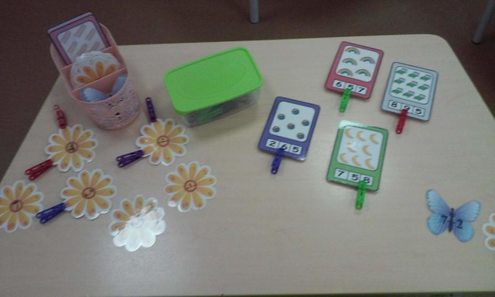
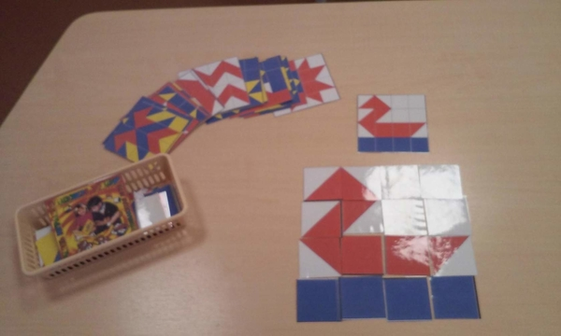
«Уголок будущего школьника»

Slide 29
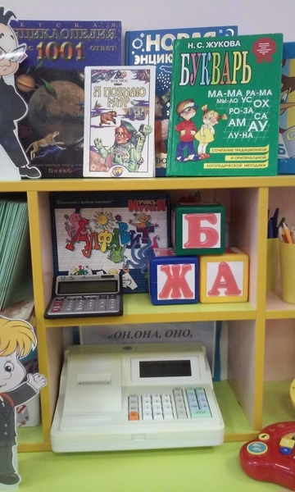
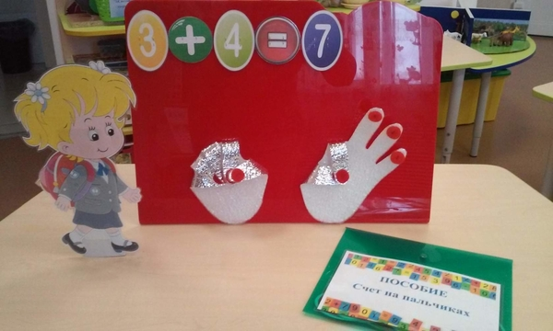
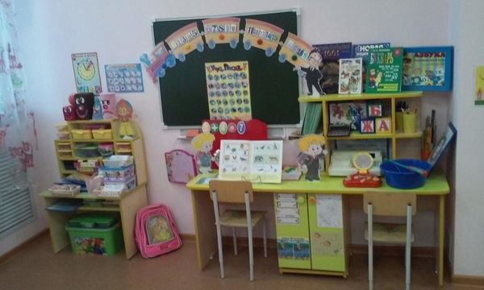

Slide 30
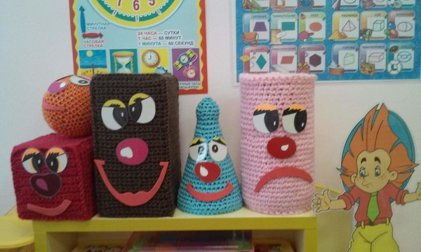
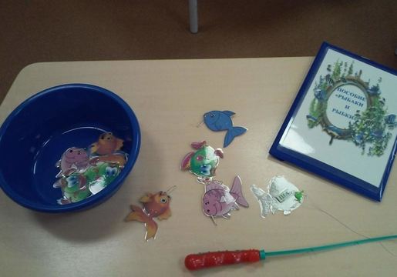
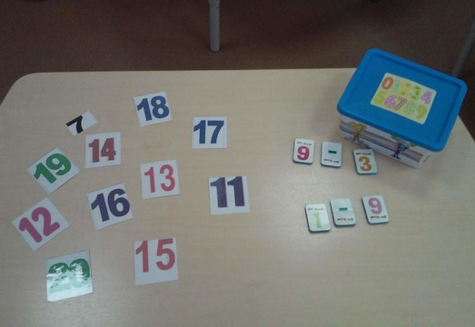
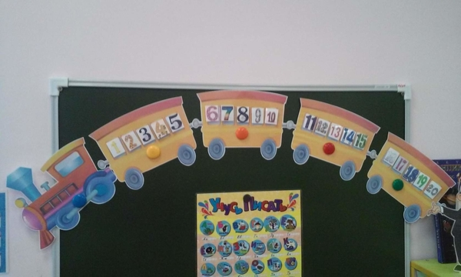

Slide 31
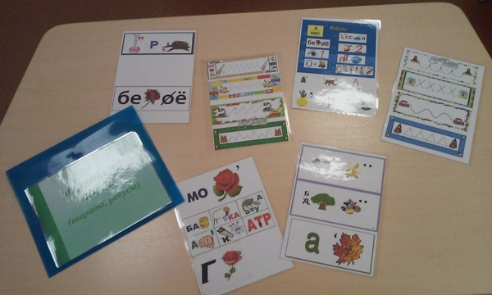
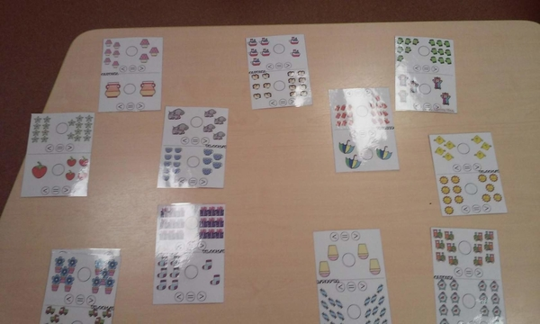
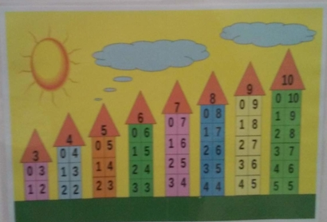
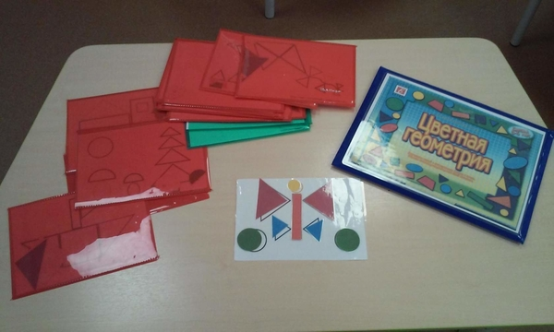

Slide 32


Slide 33




Игровой калейдоскоп.
Игра «Как тебя зовут?»
Игра «Он, она, оно, они»
Игра «Выбери дистанцию»
Игра «Как тебя зовут?»

Slide 34




Блоки Дьенеша.
Пособие «Весёлые клеточки»
Блоки Дьенеша.
Пособие «Весёлые клеточки»

Slide 35


Памятки для родителей:

Slide 36


Slide 37


Slide 38
Спасибо за
внимание!!!

